Slide 1
ТРАНСФОРМЕРЫ. BERT И GPT.
Выполнили:
Чепасов Дмитрий
Щедрин Арсений

Slide 2
Краткий план
1)Введение
2)Главная идея
3)Внимание, Енкодер и Декодер
4)Трансфомеры
5)BERT
6)GPT

Slide 3

Введение
Что такое внимание?

Slide 4
Основная идея в ML
«Надо сдавать лабораторные работы до срока сдачи»
„Надо“ →w1 [1,0,0,0,0,0,0]
„Cдавать“ →w2 [0,1,0,0,0,0,0]
„Лабораторные“ →w3[0,0,1,0,0,0,0]
„работы“ →w4[0,0,0,1,0,0,0]
„до“ →w5 [0,0,0,0,1,0,0]
„срока“ → w6[0,0,0,0,0,1,0]
„сдачи“ →w7 [0,0,0,0,0,0,1]
wi x wj i,j[1,7]
Нормализуем

Slide 5


Веса внимания в структуре decode encode
Vα : α — ячейка скрытого состояние в енкодере → Vα — вектор скрытого состояние в енкодере
Vβ : β — ячейка скрытого состояние в декодере → Vβ — вектор скрытого состояние в декодере
Расчет следующего скрытого состояния
Вес внимания к скрытым состоянием декодера

Slide 6

Функция внимания
Q — матрица запросов, K — матрица ключей, V — матрица значений, E - размерность
Размерность Q: [N,E]
Размерность K: [M, E]
Размерность V: [M,E’]
Почему √E ?

Slide 7
Self-Attention
Какие проблемы решает функция self-attention?
Self-attention = attn(V,V,V)
Таким образом, для трёх слов на выходе получаем три исходных вектора к которым "подмешаны" компоненты близких по смыслу слов окружения (если эмбединг был удачно построен).

Slide 8
MultiHead
Однако развитие не стояло на месте
A=MultiHead(Q,K,V) = Concat (h1,…,hH) W0
hi=attn(QW^{Q}i, KWi^{K} , VWi^{V})
После подсчета внимания для каждой головы, они конкатенируются, из чего получается матрица (N,EhH). Её свертка с W⁰ приводит к финальной матрице A [N,Ea].
Что нам это дает?

Slide 9
Маскированное внимание
Маски
Булева маска(key_padding mask)[B,M]
Вещественная(attn_mask)[N,M]

Slide 10


Пару слов о Positional Embeddings (PE)
Что это и зачем оно?
Типы PE в MHSA:
1) Абсолютный
2)Относительный
Добавление показывает дистанцию между элементом запроса к позиции последовательности

Slide 11
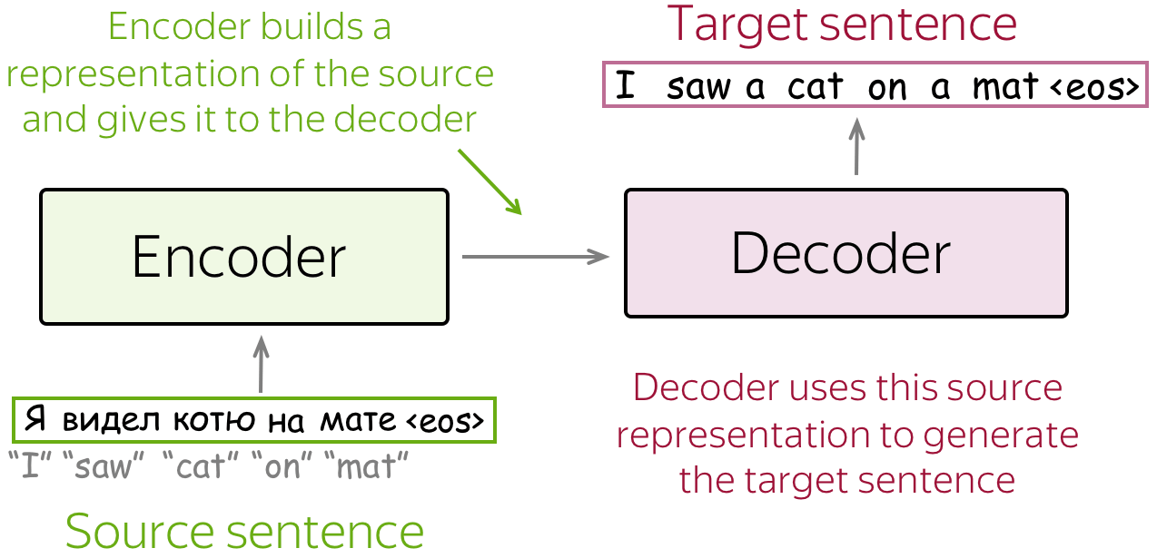
Encoder and Decoder
Что это? Кратко говоря, две RNN

Slide 12
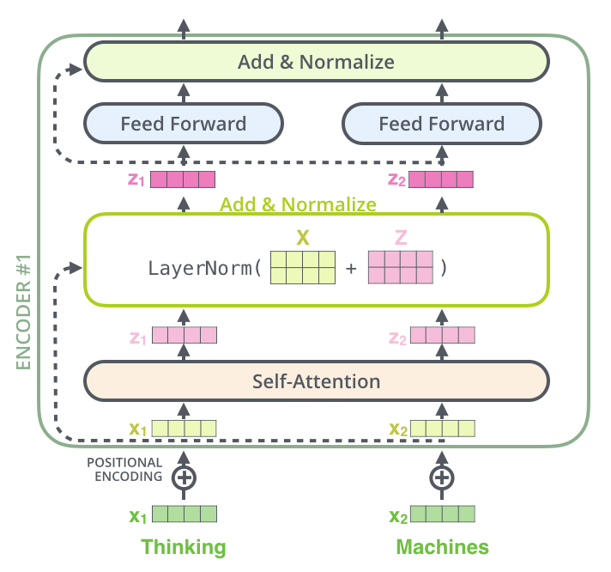
Подробнее о Encoder

Slide 13
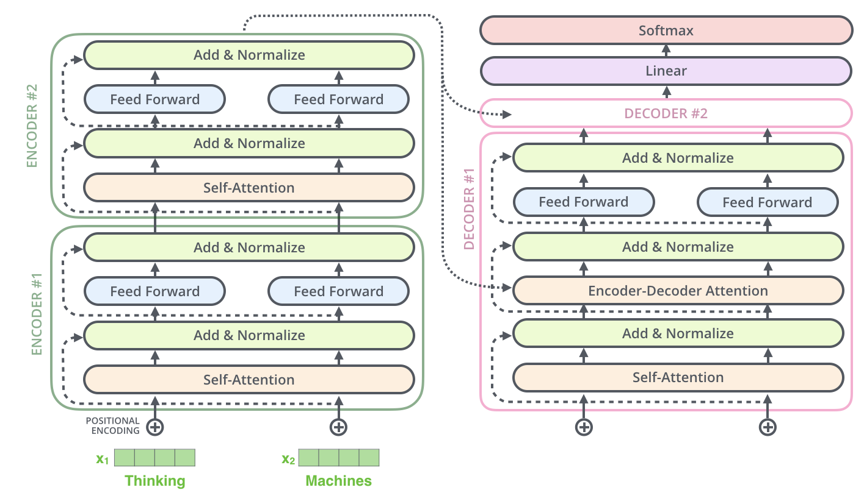
Подробнее о Encoder Decoder вместе
Encoder + Decoder = Transformer

Slide 14
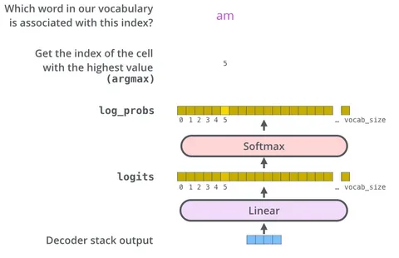
Про Linear Layer and Softmax

Slide 15
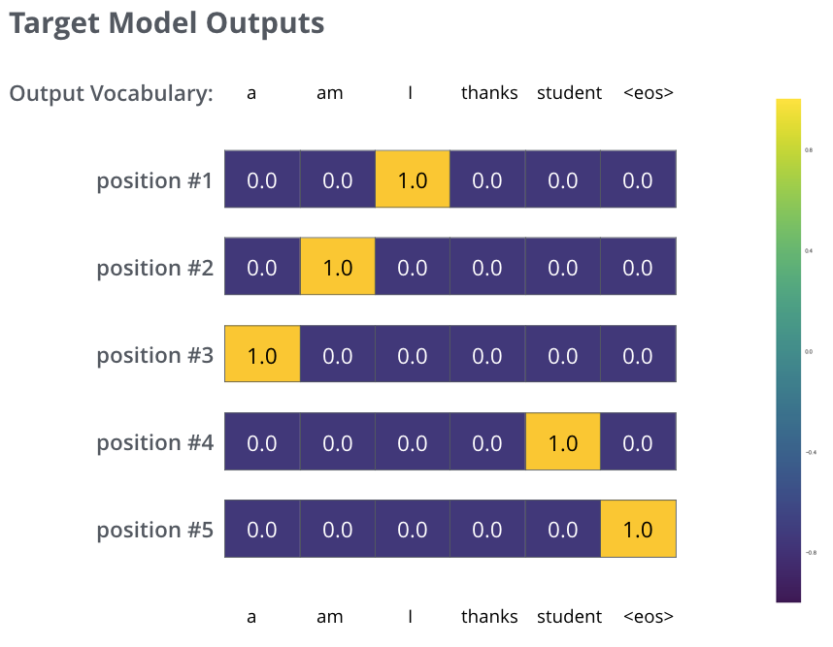
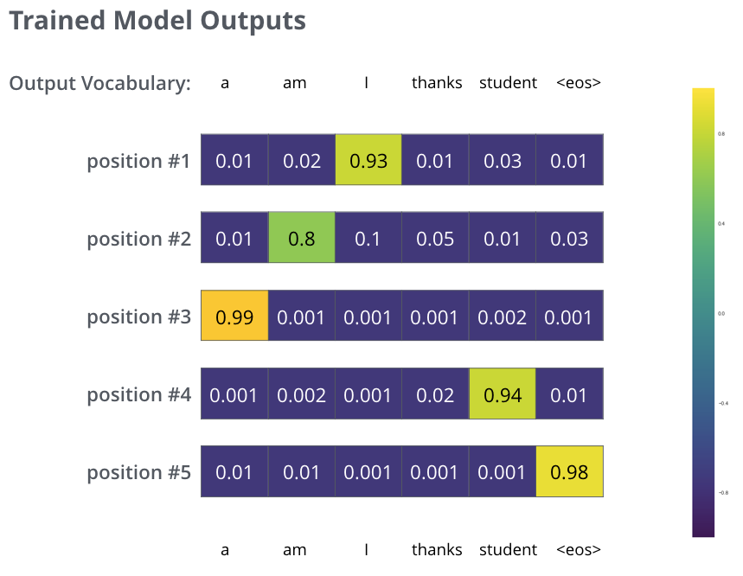
Обучение трансфомера и loss function

Slide 16
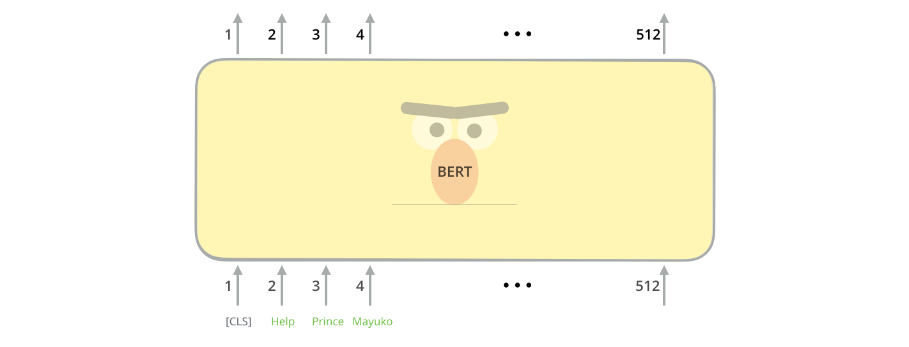
BERT
С точки зрения ахритектуры BERT’s input индентичен трансфомерам.
Различие в выходе, а именно Для каждой позиции на выход подается вектор размерностью hidden_size (768 в базовой модели BERT'а).
Токены BERT:
[SEP]
[MASK]
[CLS]

Slide 17
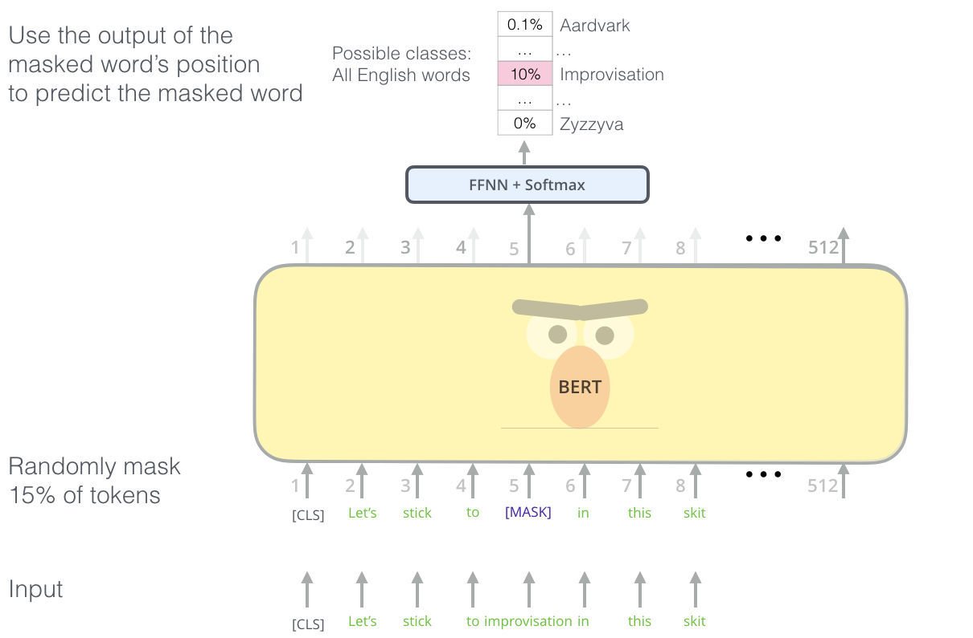
BERT для задач языкового моделирования
Для задач языкового моделирования BERT использует «умные» маски для 15% слов во входном предложении и просит модель предсказать пропущенное слово

Slide 18
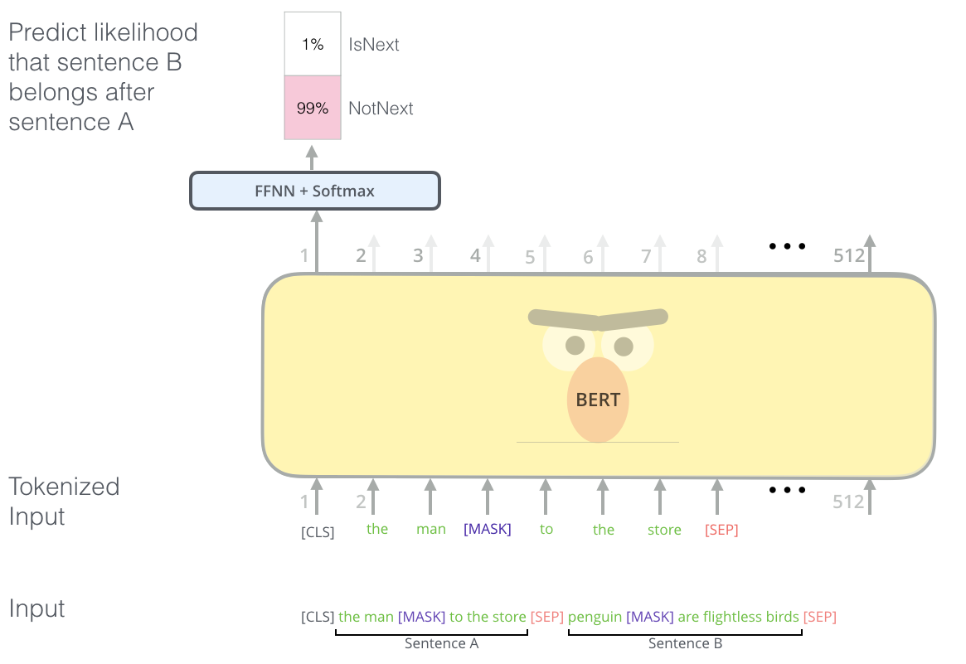
BERT для задачи двух предложений
чтобы BERT мог лучше справляться с определением связей в нескольких предложениях, предварительное обучение включает дополнительную задачу: дано два предложения (А и В); какова вероятность, что В будет следовать после А

Slide 19
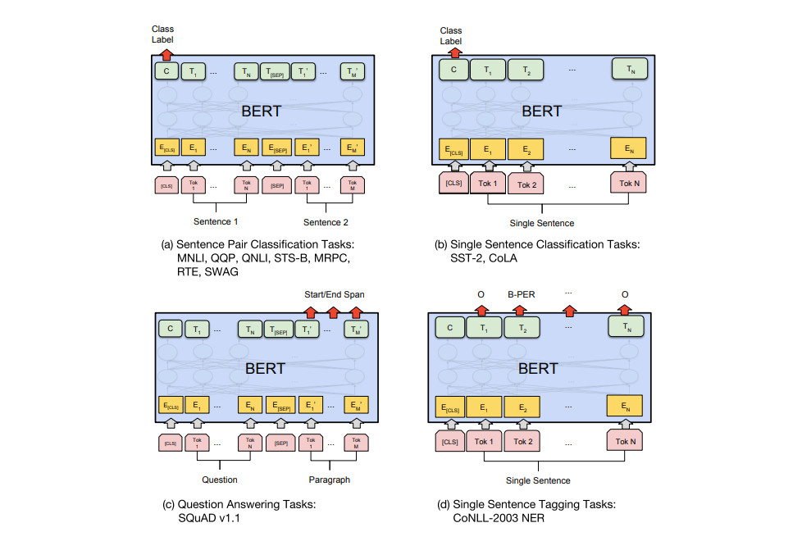
BERT для различных задач
a) Задачи классификации двух предложений: MNLI, QQP, QNLI, STS-B, MRPC, RTE, SWAG; b) задачи классификации одного предложения: SST-2, CoLA; c) вопросно-ответные задачи: SQuAD v1.1; d) задачи разметки одного предложения: CoNLL-2003 NER.

